Slide 1

IP, Classes and Masks

Slide 2

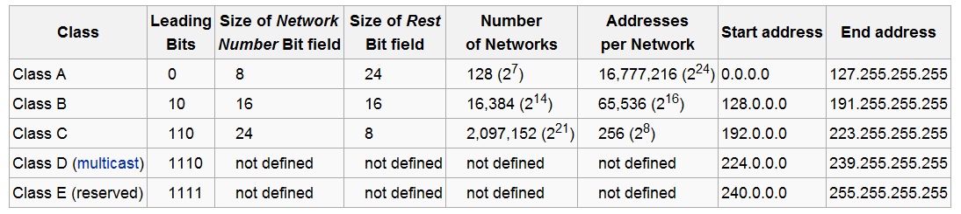
למה בכלל קלאסים ?
Notes:
מה הבעיה בהם?
1. בזבוז כתובות, ההקצה של סבנטים הייתה בגדול קבוע ולכן לא דינאמי כמו שאפשר.

Slide 3

קבוצת כתובות IP לבניית רשתות פנימיות/ מקומיות
Class A 10.0.0.0 – 10.255.255.255
Class B 172.16.0.0 – 172.31.255.255
Class C 192.168.0.0 – 192.168.255.255
יוצא דופן
Local host – 127.0.0.1
Self-Defining 169.254.0.0 – 169.254.255.255

Slide 4

חישוב כתובת הרשת לפי כמות הביטים השייכים לה, בלי להתחשב ב CLASS של הרשת.
צורת כתיבה: 192.168.100.0/24
משמעות:
כתובת הרשת היא 192.168.100.0, 24 הביטים הראשונים שמורים ל-network
כתובת ה-subnet mask היא 255.255.255.0
טווח הכתובות של הרשת הוא 192.168.100.0 –192.168.100.255,
8 ביטים אחרונים שמורים ל-host
הכתובת עם הכל אפסים בחלק של ה-host – בשביל הרשת. 192.168.100.0
הכתובת עם הכל אחדות בחלק של ה-host – subnet broadcast, 192.168.100.255
לרוב הראוטר יהיה אחד בסוף – 192.168.100.1
http://en.wikipedia.org/wiki/Classless_Inter-Domain_Routing
Notes:
להסביר שה-class לא נתן לנו דינמיאות בגדלי הרשת
תסבירו את ההבדל בין 255.255.255.255
לבין 192.168.255.255

Slide 5

Subnet mask- מסיכה הנותנת את הכתובת של הרשת בה נמצא המחשב
IP: 192.168.0.1
Mask: 255.255.255.0
Network: 192.168.0.0
94.47.145.9/255.255.0.0
78.8.221.40 /255.255.255.0
Notes:
לעבור לקובץ טקסט עם דוגמא ל-subnet
לעבור לקובץ pdf עם תרגיל לדוגמא של תנובה

Slide 6
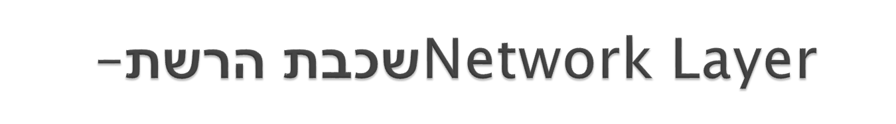
תפקיד של שכבת הרשת
  להעביר חבילות מידע (packets) מהמחשב (host ) השולח למחשב המקבל.
העברה: מעביר חבילות מהנתב הקלט לנתב הפלט המתאים.
ניתוב: קובע את הנתיב הנלקח ע"י החבילה מהמקור ליעד.
  ע"י אלגוריתם ניתוב (routing algorithms)

Slide 7

בד"כ לתחנת קצה יש קשר (link) אחד לתוך הרשת. כאשר פרוטוקול IP בתחנת הקצה רוצה לשלוח את ה-datagram, הוא מעביר אותה ללינק שלה. הגבול בין תחנת הקצה ללינק נקרא interface.
ל-router יש לינק אחד או יותר שמחוברים אליו. כשאר ה-router מעביר הלאה datagram, הוא מעביר דרך לינק אחד בלבד. הגבול בין ה-router לכל אחד מהלינקים שמחוברים אליו גם נקרא interface. מכאן ל-router יש כמה ממשקים, אחד עם כל לינק.
מכיוון שכל ממשק יכול לשלוח או לקבל IP datagram,נדרש שלכל ממשק תהיה כתובת IP.

Slide 8

IP Address – 32 ביט.
תצוגה דצימלית של 4 בתים, לדוגמא: 127.0.0.1
כתובות IP נועדו לאפשר חלוקת ID למחשבים ברשת בצורה המאפשרת ניתוב יעיל בין תתי רשתות.
כתובת IP מחולקת לשני חלקים חלק של תת רשת (Subnet) וכתובת של נקודת קצה (Host). לצורך זיהוי חלק של התת רשת קיימת מסיכה, (Subnet Mask) שמציינת ביטים שייכים לתת רשת.
  לדוגמא:
  IP 192.168.0.1
  Subnet Mask 255.255.255.0
  Subnet: 192.168.0.0
  חישוב של Subnet נעשה ע"י פעולה AND.

Slide 9
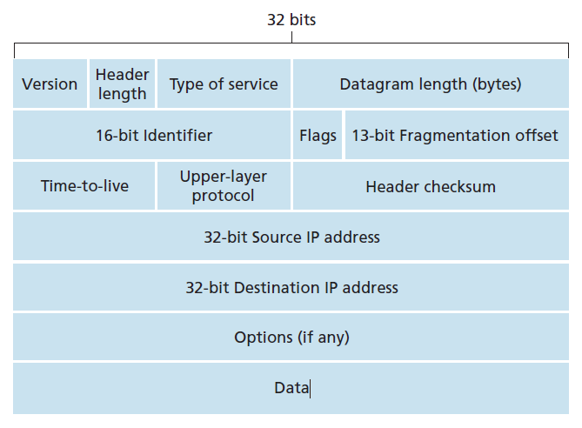

Slide 10
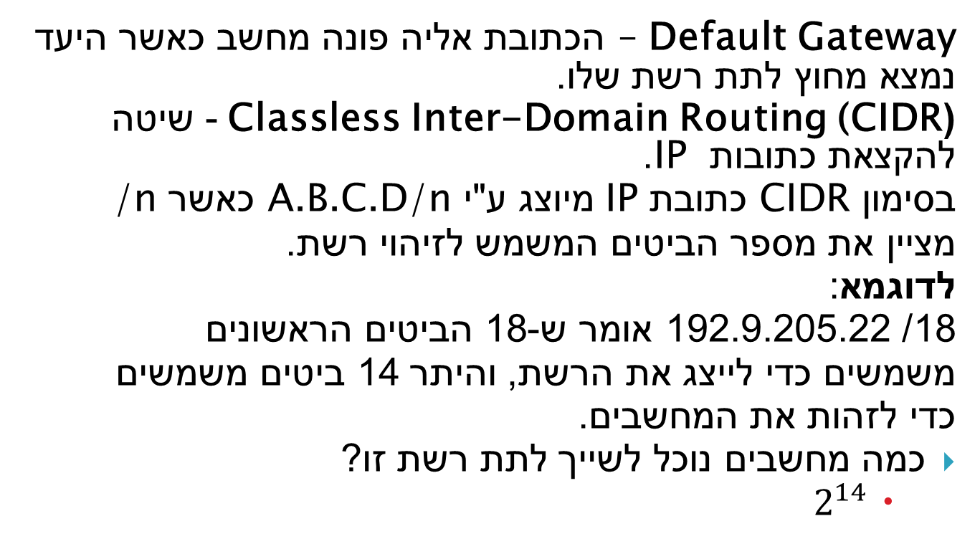

Slide 11

עת שליחת חבילה איך נדע למי להעביר את ההודעה הלאה?
  לפי טבלת ניתוב
איך נראת טבלת ניתוב?
מה עושים אם אף אחד מה-prefix לא מתאים?
  לכל תחנה מוגדר Default Gateway
איך מחליטים למי שולחים אם קיים יותר מ-prefix אחד מתאים?
  ארוך ביותר Longest Prefix Match
Prefix | Next Hop
64.0.0.0/6 | A
564.0.0.0/ | B

Slide 12

נתונה טבלת ניתוב של נתב ורשימת כתובות IP המגיעות לנתב זה. עבור כל כתובת ציינו לאיזה ממשק תנותב לפי (longest prefix match ):
 | Network | interface
11000001.01000110.00001110.01000000 | 193.70.14.64/27 | B
11010100.10111110.00100000.00000000 | 212.190.32.0/20 | H
11010100.10100000.00000000.00000000 | 212.160.0.0/11 | G
11010100.00000000.00000000.00000000 | 212.0.0.0/9 | D
11000000.00000000.00000000.00000000 | 192.0.0.0/8 | E
11101100.00000000.00000000.00000000 | 236.0.0.0/6 | A
11010000.00000000.00000000.00000000 | 208.0.0.0/4 | F
11000000.00000000.00000000.00000000 | 192.0.0.0/2 | C
00000000.00000000.00000000.00000000 | 0.0.0.0/0 | I
תשובה: H
א. 212.190.47.150

Slide 13
נתונה טבלת ניתוב של נתב ורשימת כתובות IP המגיעות לנתב זה. עבור כל כתובת ציינו לאיזה פורט תנותב לפי (longest prefix match ):
 | Network | interface
11000001.01000110.00001110.01000000 | 193.70.14.64/27 | B
11010100.10111110.00100000.00000000 | 212.190.32.0/20 | H
11010100.10100000.00000000.00000000 | 212.160.0.0/11 | G
11010100.00000000.00000000.00000000 | 212.0.0.0/9 | D
11000000.00000000.00000000.00000000 | 192.0.0.0/8 | E
11101100.00000000.00000000.00000000 | 236.0.0.0/6 | A
11010000.00000000.00000000.00000000 | 208.0.0.0/4 | F
11000000.00000000.00000000.00000000 | 192.0.0.0/2 | C
00000000.00000000.00000000.00000000 | 0.0.0.0/0 | I
תשובה: E
ב. 192.32.14.14

Slide 14

נתונה טבלת ניתוב של נתב ורשימת כתובות IP המגיעות לנתב זה. עבור כל כתובת ציינו לאיזה פורט תנותב לפי (longest prefix match ):
 | Network | interface
11000001.01000110.00001110.01000000 | 193.70.14.64/27 | B
11010100.10111110.00100000.00000000 | 212.190.32.0/20 | H
11010100.10100000.00000000.00000000 | 212.160.0.0/11 | G
11010100.00000000.00000000.00000000 | 212.0.0.0/9 | D
11000000.00000000.00000000.00000000 | 192.0.0.0/8 | E
11101100.00000000.00000000.00000000 | 236.0.0.0/6 | A
11010000.00000000.00000000.00000000 | 208.0.0.0/4 | F
11000000.00000000.00000000.00000000 | 192.0.0.0/2 | C
00000000.00000000.00000000.00000000 | 0.0.0.0/0 | I
11010100.11001100.00011111.01101111
ג. 212.204.31.111
תשובה: F

Slide 15
נתונה טבלת ניתוב של נתב ורשימת כתובות IP המגיעות לנתב זה. עבור כל כתובת ציינו לאיזה פורט תנותב לפי (longest prefix match ):
 | Network | interface
11000001.01000110.00001110.01000000 | 193.70.14.64/27 | B
11010100.10111110.00100000.00000000 | 212.190.32.0/20 | H
11010100.10100000.00000000.00000000 | 212.160.0.0/11 | G
11010100.00000000.00000000.00000000 | 212.0.0.0/9 | D
11000000.00000000.00000000.00000000 | 192.0.0.0/8 | E
11101100.00000000.00000000.00000000 | 236.0.0.0/6 | A
11010000.00000000.00000000.00000000 | 208.0.0.0/4 | F
11000000.00000000.00000000.00000000 | 192.0.0.0/2 | C
00000000.00000000.00000000.00000000 | 0.0.0.0/0 | I
תשובה: B
ד. 193.70.14.80

Slide 16
נתונה טבלת ניתוב של נתב ורשימת כתובות IP המגיעות לנתב זה. עבור כל כתובת ציינו לאיזה פורט תנותב לפי (longest prefix match ):
 | Network | interface
11000001.01000110.00001110.01000000 | 193.70.14.64/27 | B
11010100.10111110.00100000.00000000 | 212.190.32.0/20 | H
11010100.10100000.00000000.00000000 | 212.160.0.0/11 | G
11010100.00000000.00000000.00000000 | 212.0.0.0/9 | D
11000000.00000000.00000000.00000000 | 192.0.0.0/8 | E
11101100.00000000.00000000.00000000 | 236.0.0.0/6 | A
11010000.00000000.00000000.00000000 | 208.0.0.0/4 | F
11000000.00000000.00000000.00000000 | 192.0.0.0/2 | C
00000000.00000000.00000000.00000000 | 0.0.0.0/0 | I
11010110.11010100.10000010.01000110
ה. 214.212.130.70
תשובה: F

Slide 17
נתונה טבלת ניתוב של נתב ורשימת כתובות IP המגיעות לנתב זה. עבור כל כתובת ציינו לאיזה פורט תנותב לפי (longest prefix match ):
 | Network | interface
11000001.01000110.00001110.01000000 | 193.70.14.64/27 | B
11010100.10111110.00100000.00000000 | 212.190.32.0/20 | H
11010100.10100000.00000000.00000000 | 212.160.0.0/11 | G
11010100.00000000.00000000.00000000 | 212.0.0.0/9 | D
11000000.00000000.00000000.00000000 | 192.0.0.0/8 | E
11101100.00000000.00000000.00000000 | 236.0.0.0/6 | A
11010000.00000000.00000000.00000000 | 208.0.0.0/4 | F
11000000.00000000.00000000.00000000 | 192.0.0.0/2 | C
00000000.00000000.00000000.00000000 | 0.0.0.0/0 | I
11010100.01100100.01100100.01100100
ו. 212.100.100.100
תשובה: D

Slide 18

נתונה הרשת הבאה, ציין לאילו מחשבים יגיעו ההודעות הבאות:
הודעה הנשלחת מ- A ויעדה 132.10.15.90
הודעה הנשלחת מ- A ויעדה 132.10.15.93
איזו כתובת IP יכולה להתאים למחשב A?
C
1
E
3
R 2
R 1
1
A
2
4
2
3
D
B

Slide 19

טבלת הניתוב של R1
טבלת הניתוב של R2
הודעה הנשלחת מ- A ויעדה 132.10.15.90
הודעה הנשלחת מ- A ויעדה 132.10.15.93
subnet | int
132.10.15.92/30 | 3
132.10.15.88/29 | 2
132.10.15.80/28 | 1
D-G | 4
subnet | int
132.10.15.80/28 | 2
132.10.15.96/28 | 3
132.10.15.0/24 | 1
C
1
E
3
R 2
R 1
1
A
4
2
2
3
D
B

Slide 20

הודעה הנשלחת מ- A ויעדה 132.10.15.90 תגיע למחשב D
הודעה הנשלחת מ- A ויעדה 132.10.15.93 תגיע למחשב E
מחשב A יכול לקבל כתובת השייכת ל- subnet 132.10.15.0/24
אך לא ל subnet- :
132.10.15.80/28
132.10.15.96/28
לדוגמא:
132.10.15.112/24

